Slide 1
Konsep Design Game Multiplayer
Muhammad Aditya Devara
4210161013

Slide 2
Konsep Game
Game ini bertipe vertical scrolling platformer dengan game mode versus. Dalam game ini player menggerakan karakternya untuk melompat dari platform ke platform dalam sebuah arena yang bergerak secara vertical dari atas ke bawah. Jika player tidak melompat maka player akan ikut ‘tenggelam’ bersama arena dan dinyatakan kalah. Objective dari player adalah untuk bertahan lebih lama dari lawannya.

Slide 3
Mechanics
Horizontal move
Jumping

Slide 4
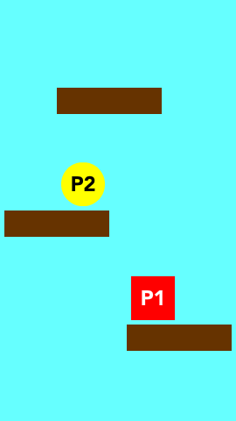
Controls
Accelerometer untuk bergerak secara horizontal
Jump akan ditrigger secara otomatis ketika player mendarat di platform
Auto
Accelerometer

Slide 5
Services
Leaderboards
Achievements

